Slide 1
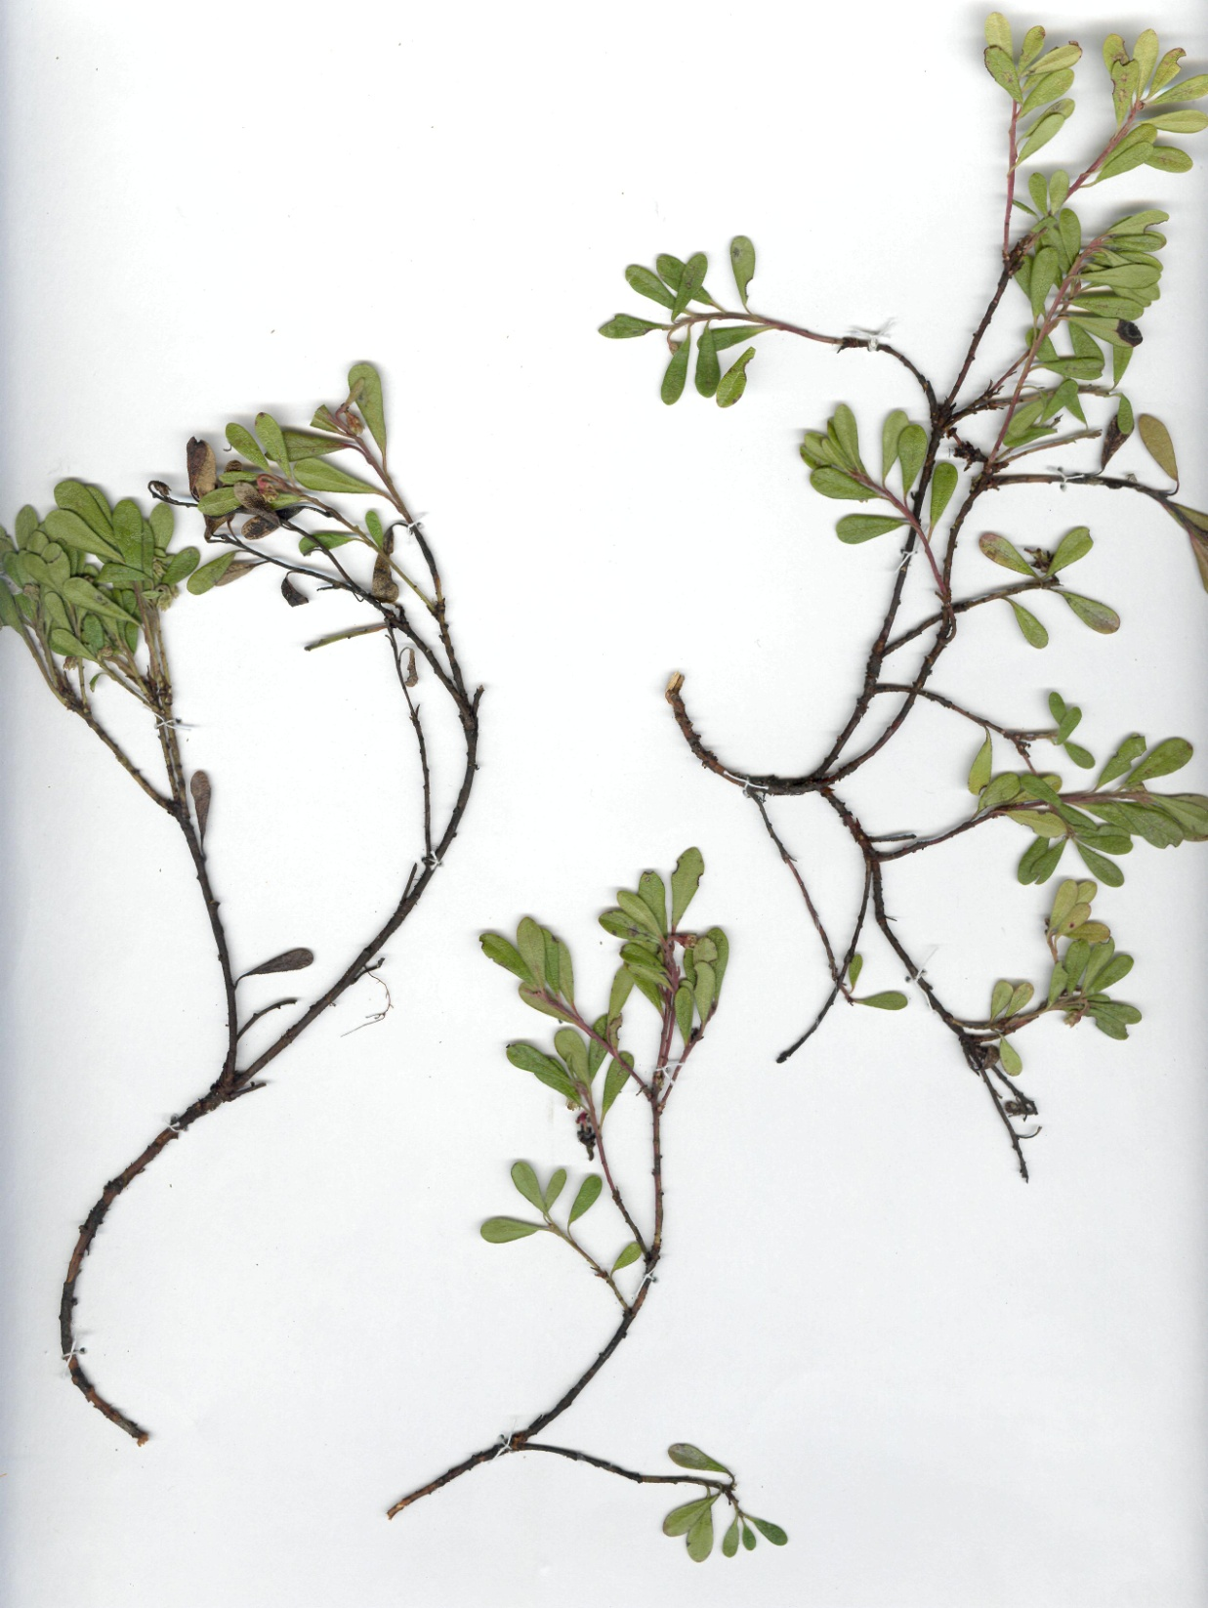
Толокнянка обыкновенная - Arctostaphylos
uva-ursi Spr.
Семейство вересковые - Ericaceae

Slide 2
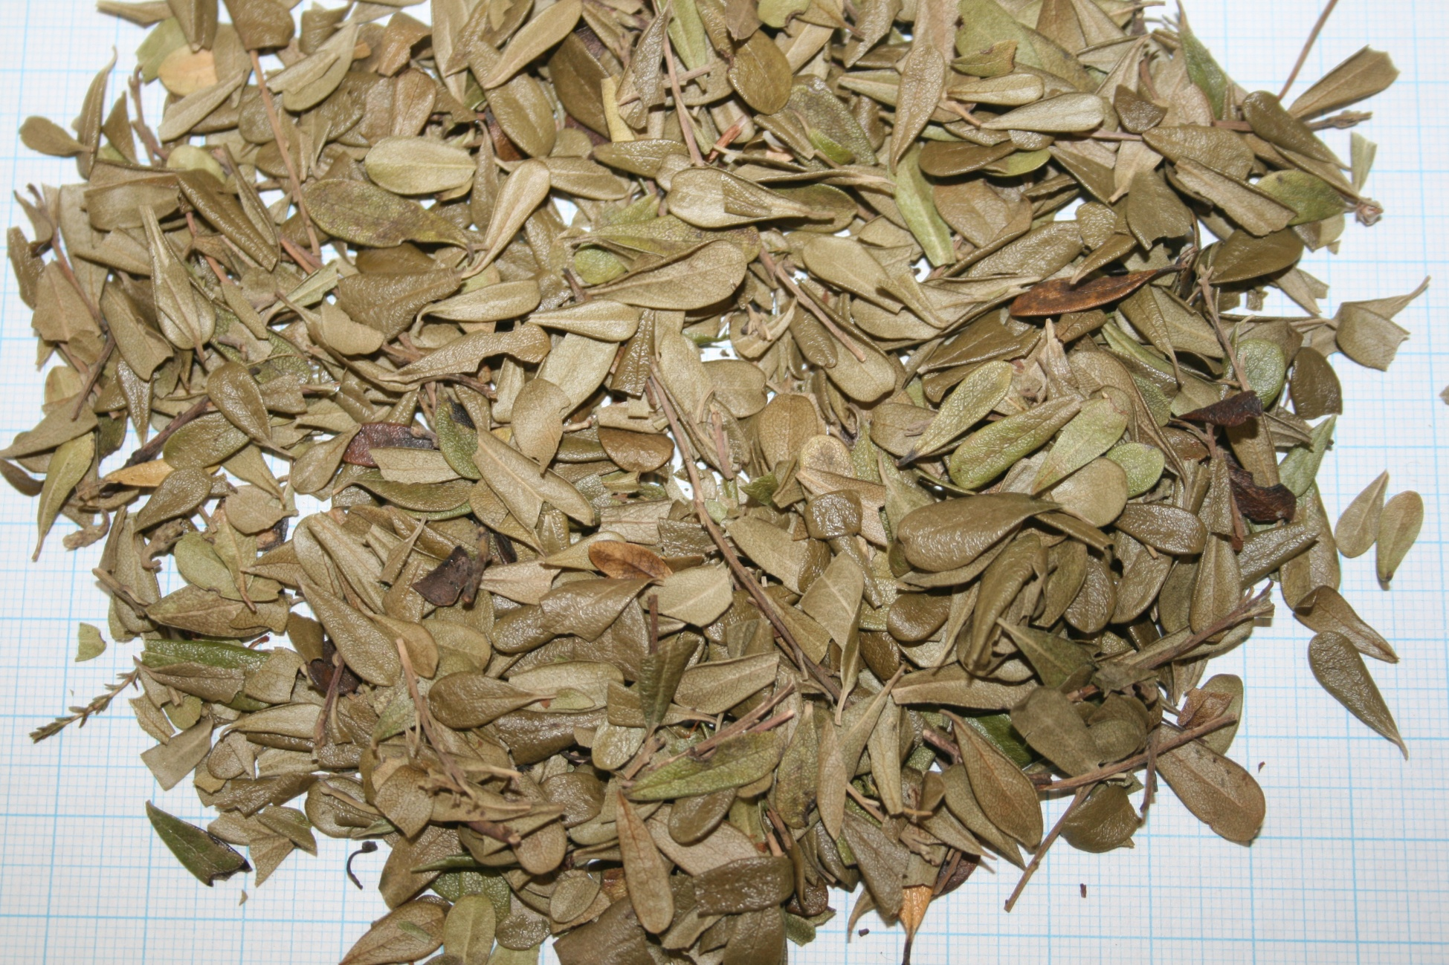
Толокнянки обыкновенной листья - Arctostaphylos uvae-ursi folia
Толокнянка обыкновенная - Arctostaphylos uva-ursi Spr.
Семейство вересковые - Ericaceae

Slide 3
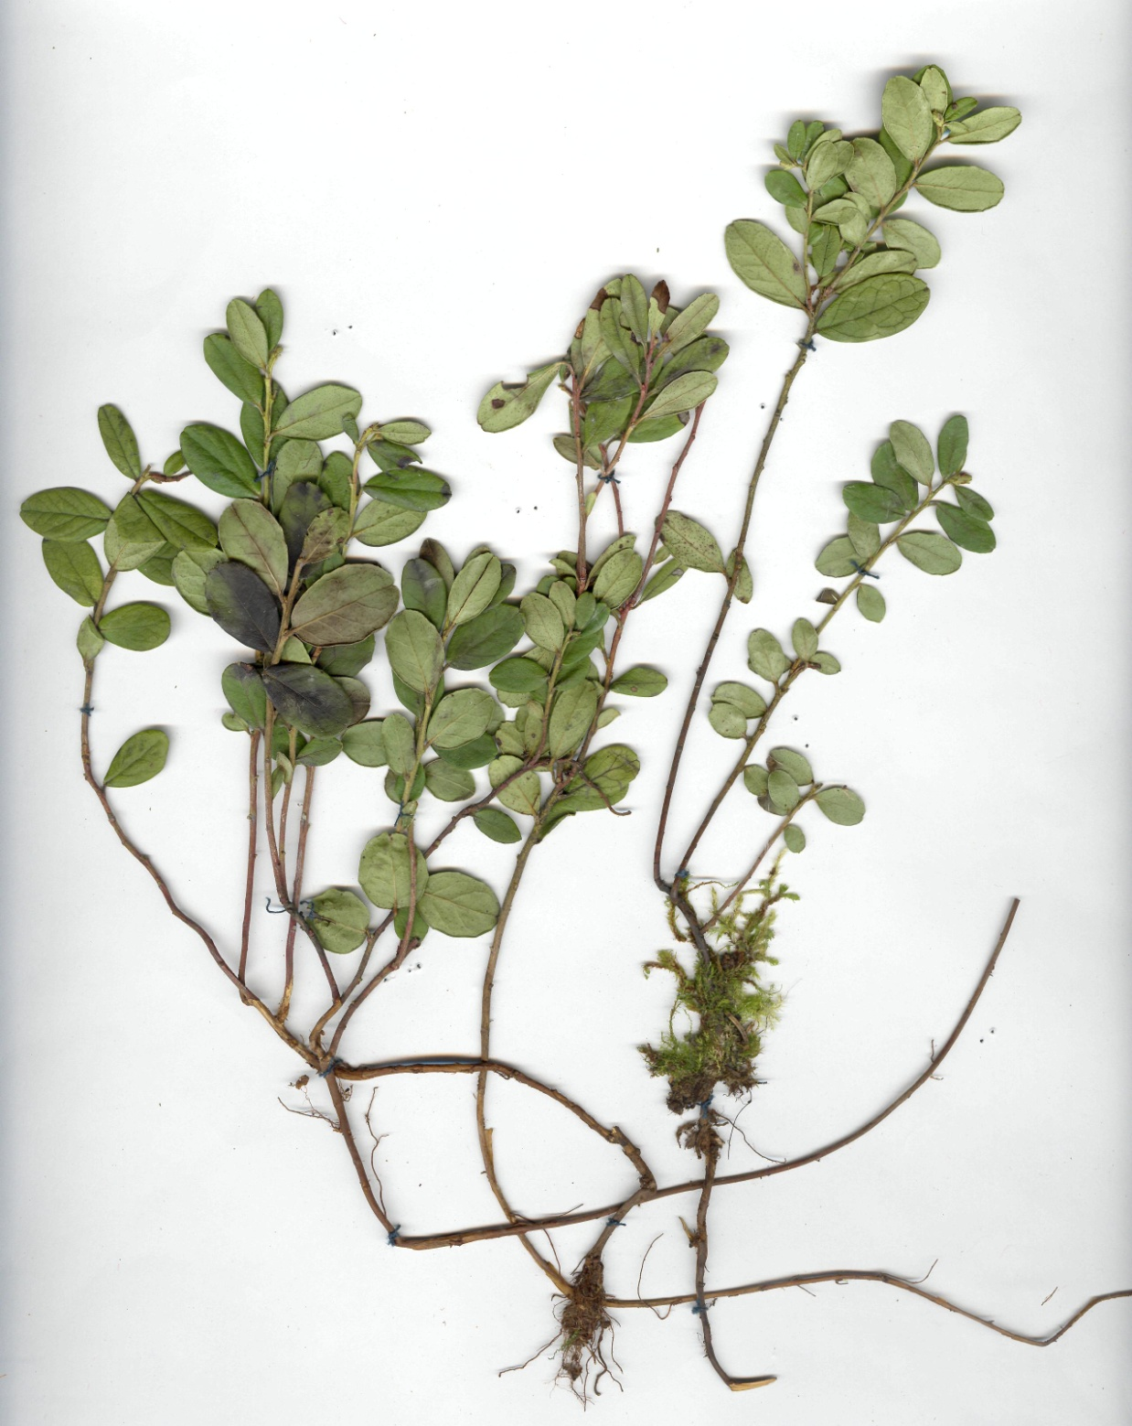
Брусника обыкновенная - Vaccinium vitis-idaea L.
Семейство брусничные - Vacciniceae

Slide 4
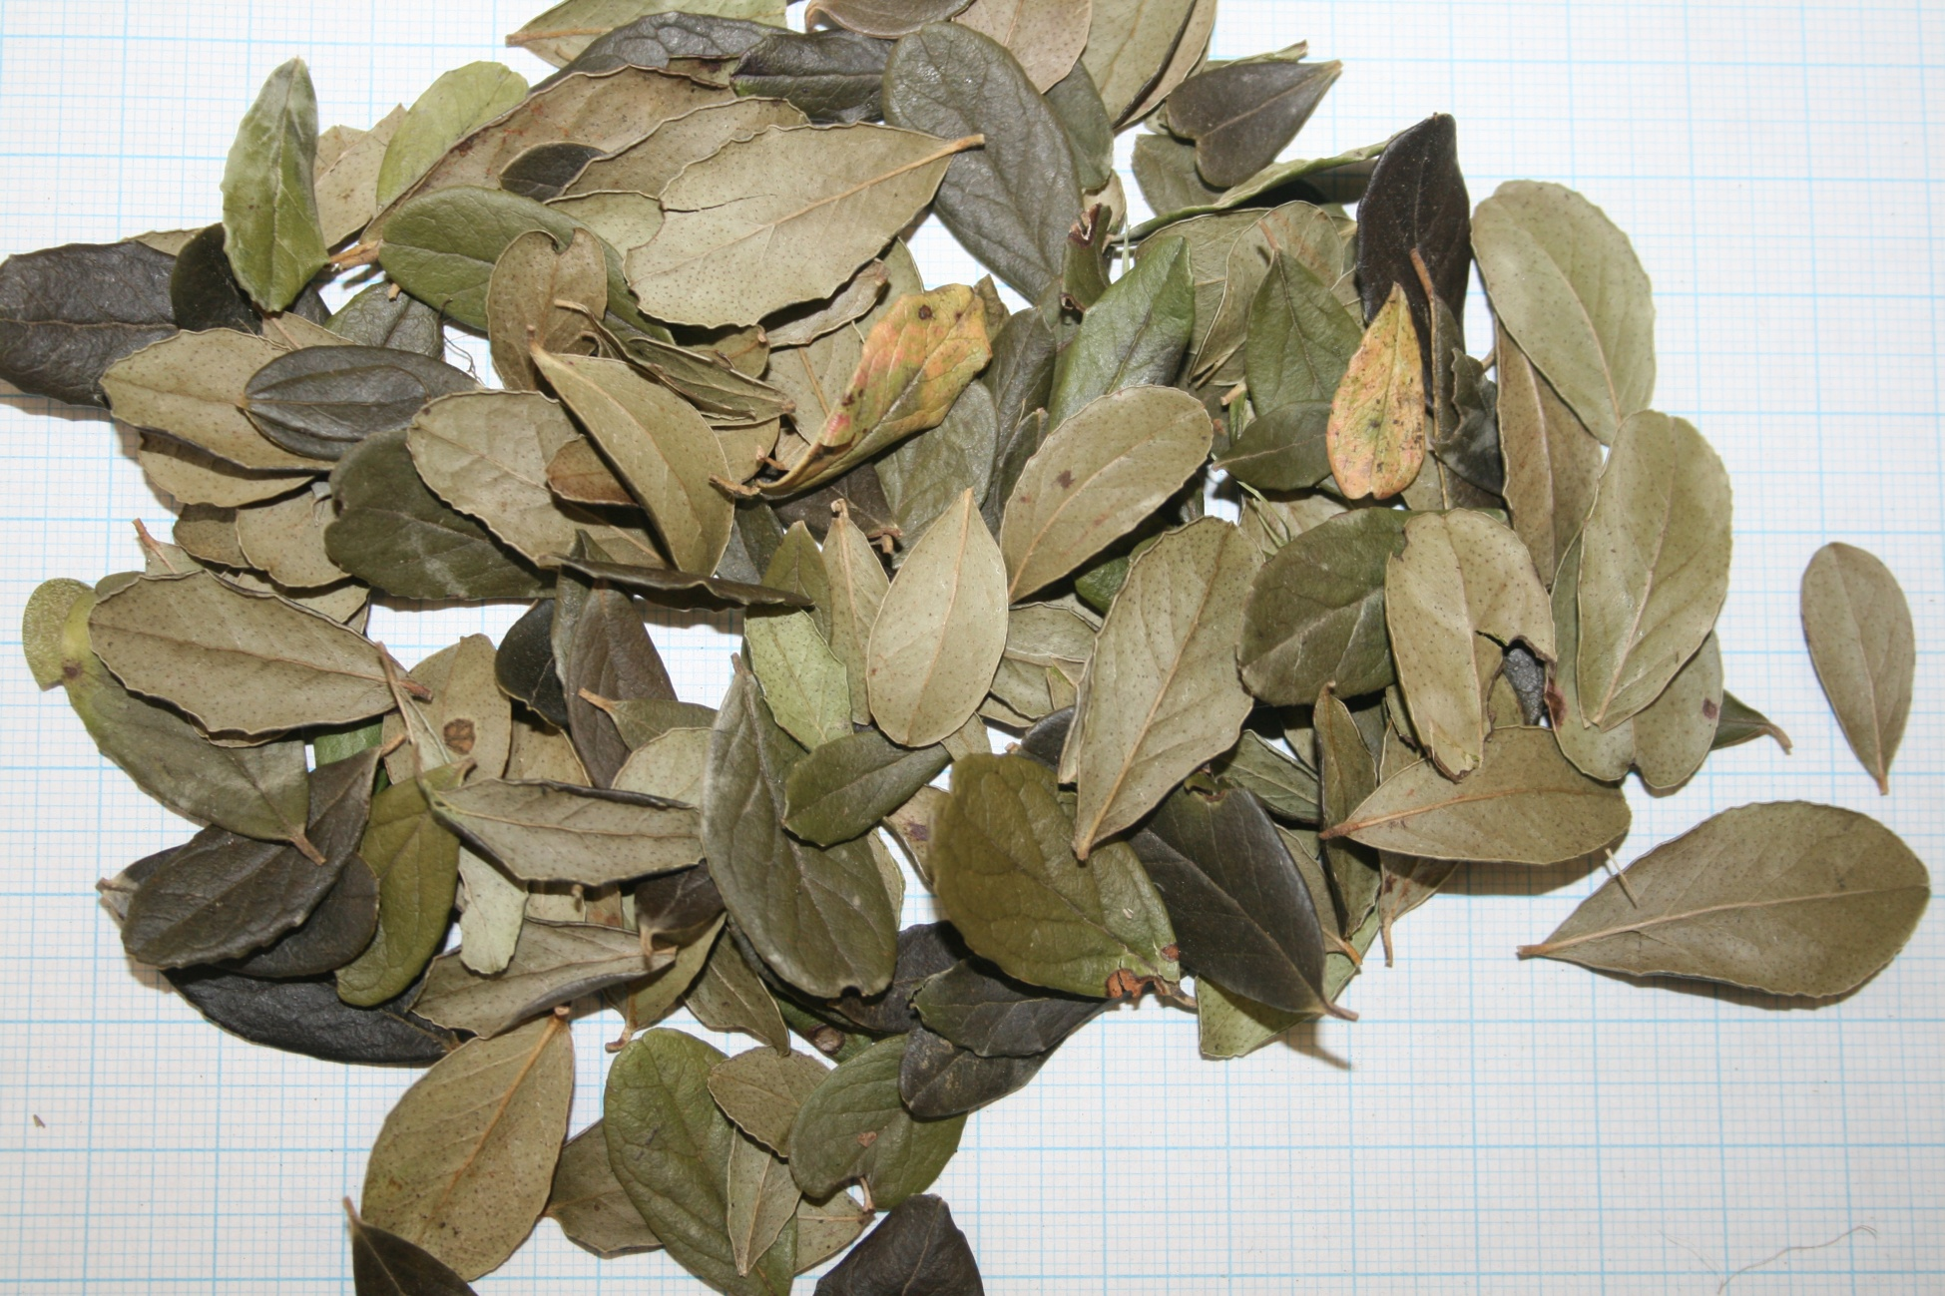
Брусники обыкновенной листья - Vaccinii vitis-idaeae folia
Брусника обыкновенная - Vaccinium vitis-idaea L.
Семейство брусничные - Vacciniceae

